Slide 1
VICERRECTORADO DE INVESTIGACIÓN INNOVACIÓN Y TRANSFERENCIA DE TECNOLOGÍA
DEPARTAMENTO DE CIENCIAS HUMANAS Y SOCIALES
CENTRO DE POSTGRADO
MAESTRÍA EN DOCENCIA UNIVERSITARIA XVII
TEMA: “EFICACIA DEL MAPA MENTAL COMO ESTRATEGIA METODOLÓGICA EN EL APRENDIZAJE DE LA GRAMÁTICA DEL IDIOMA INGLÉS COMO LENGUA EXTRANJERA EN LOS ESTUDIANTES DEL “6to“ NIVEL DE INGLÉS DE LA PUCE SEDE ESMERALDAS, CICLO 1 - 2017”
AUTORA: VÁSQUEZ SANTAMARÍA DIANA CAROLINA
DIRECTORA: MSC. TAMAYO MAGGI, MÓNICA
SANGOLQUÍ
2018

Slide 2
PLANTEAMIENTO DEL PROBLEMA
Inclusión del idioma Inglés en el currículo universitario
Contextualización del problema
¿Cuál es la eficacia de la aplicación del Mapa Mental como estrategia metodológica en el aprendizaje de la gramática del idioma Inglés en los estudiantes del 6to nivel de Inglés de la PUCE sede Esmeraldas, ciclo 1 - 2017?

Slide 3
JUSTIFICACIÒN
Importancia del aprendizaje del idioma Inglés
Contexto del área de estudio
Beneficiarios

Slide 4
OBJETIVOS
GENERAL
Determinar la eficacia del Mapa Mental como estrategia metodológica en el aprendizaje de la gramática del idioma Inglés como lengua extranjera en los estudiantes de 6to nivel de Inglés de la PUCE Sede Esmeraldas, mediante un análisis de la puesta en práctica de dicha estrategia, con la finalidad de establecer el grado de efectividad de la misma.

Slide 5
ESPECÍFICOS
Evaluar el nivel de dominio de los contenidos gramaticales considerados como difíciles.
Aplicar un modelo de Mapa Mental como estrategia metodológica orientado a la adquisición de la gramática del idioma Inglés.
Analizar y valorar el dominio de los contenidos gramaticales enseñados mediante la estrategia propuesta y las estrategias convencionales.
Establecer cuál de los grupos sujeto de estudio alcanza un mayor dominio de los contenidos gramaticales estudiados.
Conocer el grado de aceptación del Mapa Mental como estrategia para aprender gramática por parte de los estudiantes.

Slide 6
MARCO TEÓRICO

Slide 7
ESTRATEGIAS METODOLÓGICAS
Chacón (2008), define las estrategias metodológicas como el medio del que se vale el docente para motivar e involucrar a los estudiantes en el proceso de enseñanza-aprendizaje.
MAPA MENTAL
Fiktorius (2013) lo define como una herramienta visual que permite generar ideas, tomar notas, desarrollar conceptos, entre otras muchas posibilidades que facilitan la comprensión de información.
APRENDIZAJE DE GRAMÁTICA
Hernández (2004), señala que para el aprendizaje de la gramática se deben considerar dimensiones como la forma, el significado y la función.

Slide 8
METODOLOGÍA

Slide 9
METODOLOGÍA
Tipo y diseño de investigación
Métodos de investigación
Descriptiva
Inductivo
Cuasi experimental
Deductivo
Grupos | Pre test | Estímulo | Post test
Experimental | SI | SI | SI
Control | SI | NO | SI

Slide 10
METODOLOGÍA
Técnicas de investigación
Instrumentos de recolección de datos
Población y muestra
Encuesta
Cuestionario
80 estudiantes
Test
Grupo experimental:
40 estudiantes
Grupo de control:
40 estudiantes

Slide 11
METODOLOGÍA
Recolección de datos
Encuesta a docentes
Pre test
Desarrollo del curso
Post test
Encuesta de aceptación
Determinar contenidos que necesitan refuerzo
Evaluar el nivel de dominio de contenidos:
Voz Pasiva
Preguntas coletillas
Presente perfecto
Grupo experimental:
Mapa Mental
Evaluar el nivel de dominio de contenidos:
Voz Pasiva
Preguntas coletillas
Presente perfecto
Conocer el grado de aceptación de la estrategia propuesta.
Grupo de control:
Estrategias convencionales

Slide 12
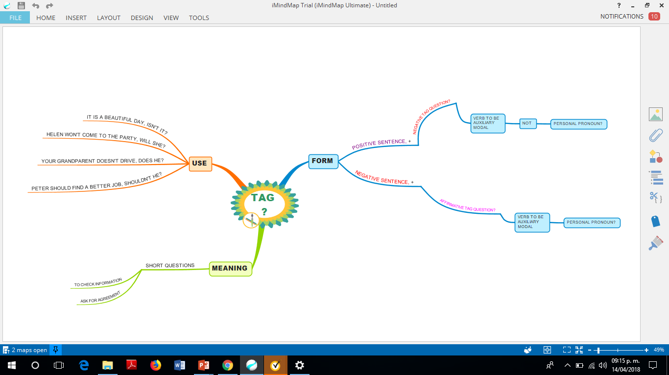

Slide 13
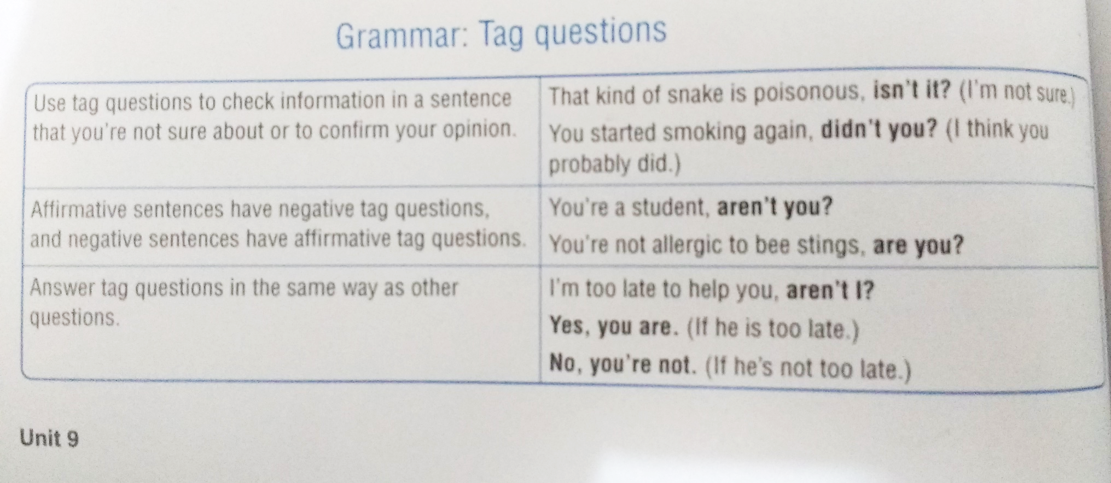

Slide 14
RESULTADOS:
ANÁLISIS E
INTERPRETACIÓN

Slide 15
MODELO DE PUNTUACIÓN
PRE TEST Y POST TEST
CONTENIDO GRAMATICAL | DIMENSIONES VALORADAS
 | FORMA | SIGNIFICADO | USO | TOTAL
Voz Pasiva | 2 | 2 | 2 | 6
Preguntas coletillas | 2 | 2 | 2 | 6
Presente perfecto | 2 | 2 | 2 | 6
TOTAL |  |  |  | 18

Slide 16
VOZ PASIVA
RESULTADOS DEL PRE TEST Y POST TEST

Slide 17
DISCUSIÓN DE RESULTADOS
EL PROGRESO DEL GRUPO EXPERIMENTAL ES SUPERIOR.
ESTRATEGIA NOVEDOSA.
Efectivo factor innovador que genera entusiasmo.
(Muñoz et al.,2011)
FACILITA LA VISUALIZACIÓN DE CONTENIDOS.
Estimula el pensamiento crítico.
(Villalustre y Del Moral, 2010)

Slide 18
PREGUNTAS COLETILLAS
RESULTADOS DEL PRE TEST Y POST TEST

Slide 19
DISCUSIÓN DE RESULTADOS
EL PROGRESO DEL GRUPO EXPERIMENTAL ES SUPERIOR.
CONEXIÓN HOLÍSTICA DE DIMENSIONES.
Los organizadores gráficos facilitan la organización e interconexión de los contenidos.
(Villalustre y Del Moral, 2010)
EL GRUPO DE CONTROL DOMINÓ EN MAYOR GRADO LA FORMA DEL CONTENIDO GRAMATICAL.
NO EXISTE APRENDIZAJE INTEGRAL DE LAS DIMENSIONES VALORADAS.
Las estrategias convencionales utilizadas para la enseñanza de la gramática presentan los contenidos de forma aislada.
(Ruiz, 2014)

Slide 20
PRESENTE PERFECTO
RESULTADOS DEL PRE TEST Y POST TEST

Slide 21
DISCUSIÓN DE RESULTADOS
DISCUSIÓN DE RESULTADOS
EL PROGRESO DEL GRUPO EXPERIMENTAL ES SUPERIOR EN COMPARACIÓN A LOS OTROS CONTENDOS GRAMATICALES.
FAMILIARIDAD CON EL USO DE LA ESTRATEGIA
La innovación de una técnica adquiere efectividad si se logra convertirla en familiar.
(Muñoz et al., 2011)
EL GRUPO DE CONTROL ALCANZÓ UN DOMINIO SUPERIOR EN EL USO DEL CONTENIDO GRAMATICAL
Las estrategias convencionales permitieron a los estudiantes aprender las tres dimensiones del contenido gramatical.
Es importante aplicar el Mapa Mental en conjunto con otras estrategias para evitar la monotonía en el proceso de enseñanza aprendizaje.
(San Rizqiya, 2013)

Slide 22
POST TEST
REPRESENTACIÓN DE LA CALIFICACIÓN GLOBAL OBTENIDA POR AMBOS GRUPOS
GRUPO EXPERIMENTAL
GRUPO DE CONTROL

Slide 23
ENCUESTA DE ACEPTACIÓN
GRUPO EXPERIMENTAL
Escala de Likert
1 | Totalmente en desacuerdo
2 | En desacuerdo
3 | Neutral
4 | De acuerdo
5 | Totalmente de acuerdo

Slide 24
RESULTADOS DE LA ENCUESTA DE ACEPTACIÓN
Indicadores consultados
Motivar la participación
Recuperar conocimientos
Asociar contenidos
Organizar la información
Construir ideas propias
Mejor presentación de contenidos
Uso recomendado
52.5%
(4) De acuerdo
45%
(4) De acuerdo
52.5%
(4) De acuerdo
45%
(5) Totalmente de acuerdo
52.5%
(5) Totalmente de acuerdo
67.5%
(5) Totalmente de acuerdo
60%
(5) Totalmente de acuerdo

Slide 25
DISCUSIÓN DE RESULTADOS
Los resultados revelan que la aplicación de la estrategia facilitó a la mayoría de los encuestados la comprensión y la asociación de las dimensiones involucradas en cada contenido gramatical.
Larsen-Freeman (s/f), señalan que en el aprendizaje de la gramática es necesario que exista un mapeo de la forma, el significado y uso del contenido gramatical que se estudia con la finalidad de potenciar su correcto uso dentro de un sistema comunicativo.

Slide 26
COMPROBACIÓN DE HIPÓTESIS
Hipótesis de Investigación
La aplicación del Mapa Mental como estrategia metodológica ES eficaz en el aprendizaje de la gramática del idioma Inglés de los estudiantes del 6to nivel de Inglés de la PUCE Sede Esmeraldas.
PLANTEAMIENTO
DE
HIPÓTESIS
Hipótesis Nula
H0: La aplicación del Mapa Mental como estrategia metodológica NO es eficaz en el aprendizaje de la gramática del idioma Inglés de los estudiantes del 6to nivel de Inglés de la PUCE Sede Esmeraldas.

Slide 27
FORMULACIÓN DE REGLA DE DECISIÓN
Grado de libertad= n1 + n2 – número de muestras
gl= 40 + 40 – 2
gl= 78
Los valores críticos de t, para gl= 78, prueba de dos colas y nivel de significancia 0.10, son -1.2925 y +1.2925

Slide 28
CÁLCULO Y TOMA DE DECISIÓN
Se acepta la hipótesis de investigación establecida ya que el resultado obtenido 4.227343991 tiene una inclinación hacia la zona de rechazo de la hipótesis nula, al ser el valor obtenido menor a -1.2925 y mayor a 1.2925, valor crítico previamente establecido.
ESTADÍSTICO DE PRUEBA t STUDENT
t =

Slide 29
CONCLUSIONES
Mediante la ejecución del proceso de investigación se logró comprobar la eficacia del Mapa Mental para el aprendizaje de contenidos gramaticales, debido a que los estudiantes del 6to nivel de Inglés de la PUCE Sede Esmeraldas que recibieron el estímulo obtuvieron un promedio general de 15/18 en el post test, media superior al 13/18 alcanzada por aquellos que no recibieron el estímulo de ésta estrategia.
La aplicación de la estrategia Mapa Mental para el aprendizaje de tres contenidos gramaticales en el grupo experimental permitió a más del 70% de los estudiantes aprender los contenidos de forma integral en sus tres dimensiones: forma, significado y uso.
La encuesta de aceptación reflejó que los estudiantes que utilizaron la estrategia Mapa Mental reconocen y aceptan los beneficios de su uso para el aprendizaje de la gramática del idioma Inglés.

Slide 30
RECOMENDACIONES
Utilizar la estrategia metodológica Mapa Mental para el aprendizaje de otras áreas del idioma Inglés como vocabulario o las destrezas de escritura y lectura en sesiones controladas para determinar su eficacia.
Combinar el uso del Mapa Mental con otras estrategias metodológicas que permitan a los estudiantes aprender significativamente los contenidos gramaticales y promover la participación activa de los mismos.
Aplicar el Mapa Mental a diferentes niveles de estudiantes para evaluar su eficacia en el proceso de enseñanza – aprendizaje de la gramática del idioma Inglés.

Slide 31
GRACIAS POR SU ATENCIÓN

